Slide 1
Сериализация: быстро, компактно, кроссплатформенно
Владимир Озеров
GridGain

Slide 2


Кто?

Slide 3
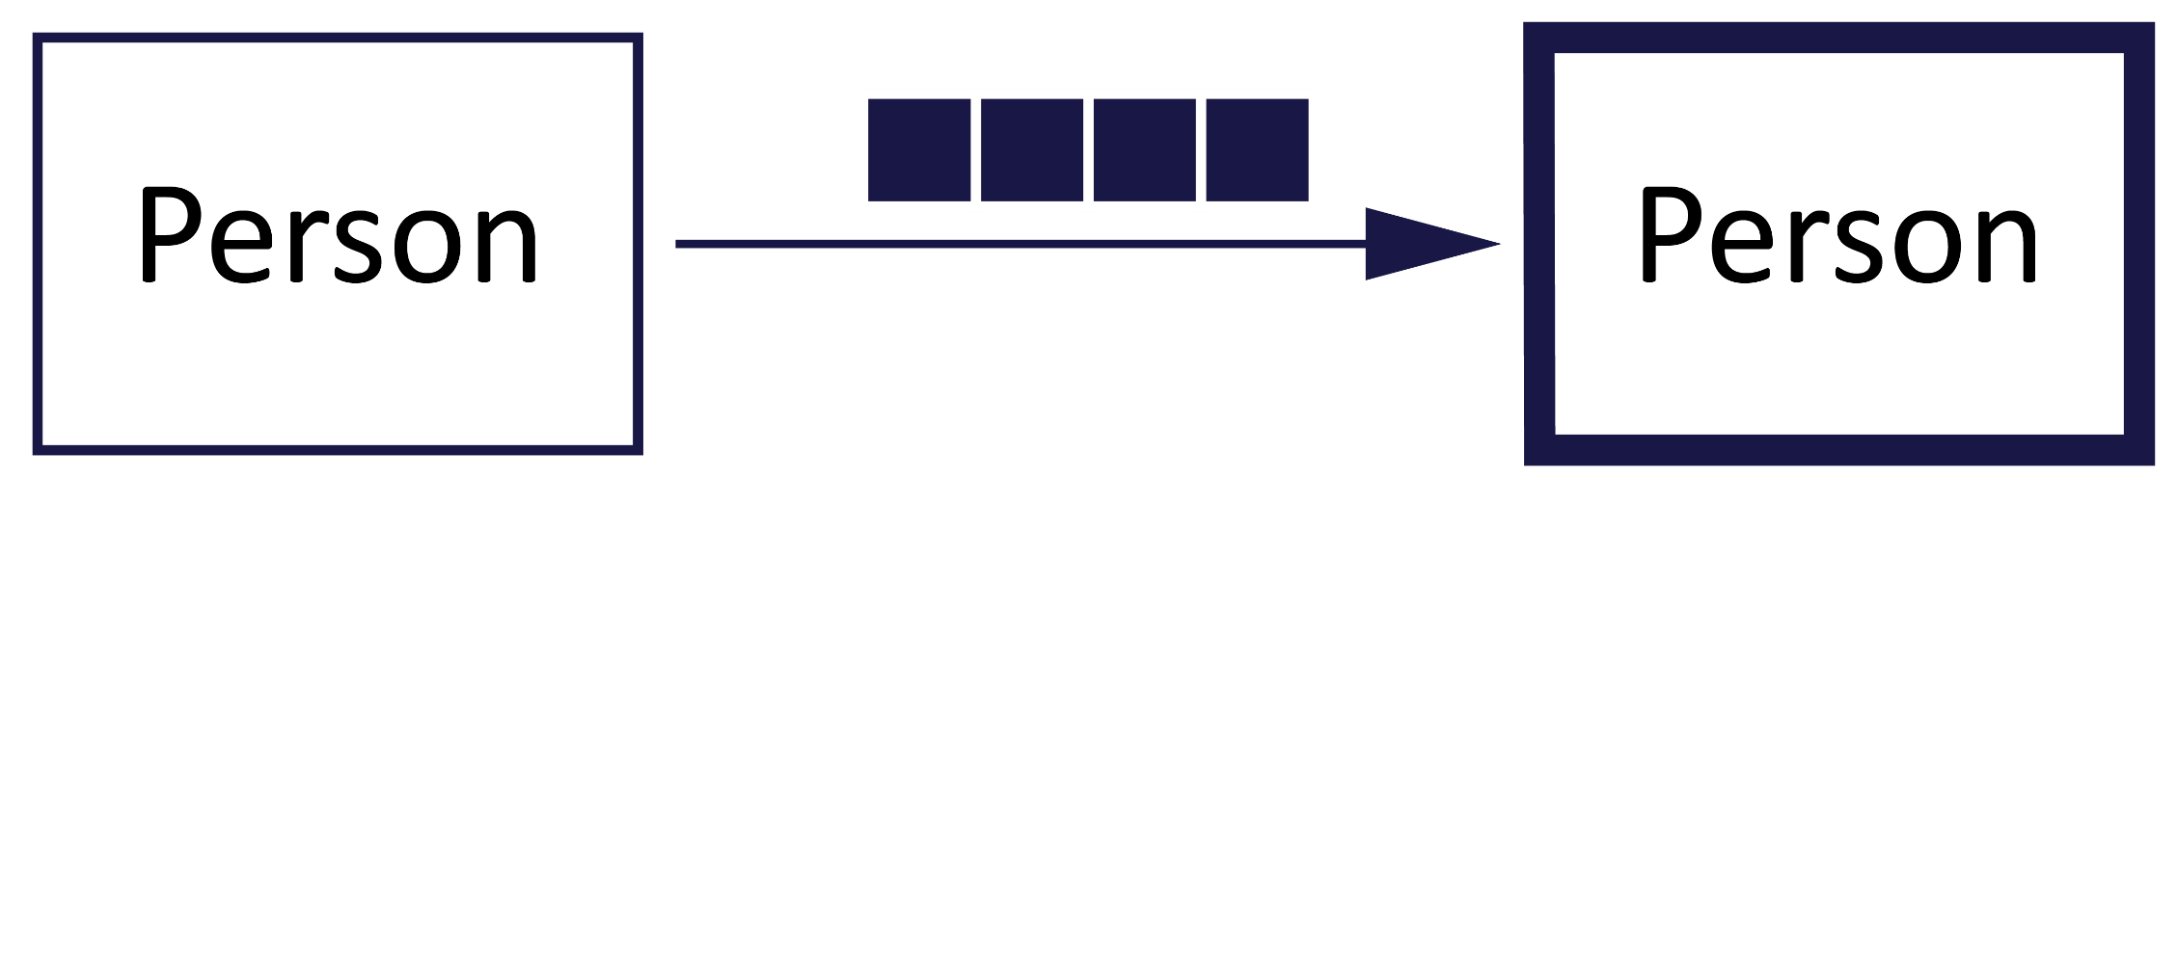
Задача
Client
Server

Slide 4
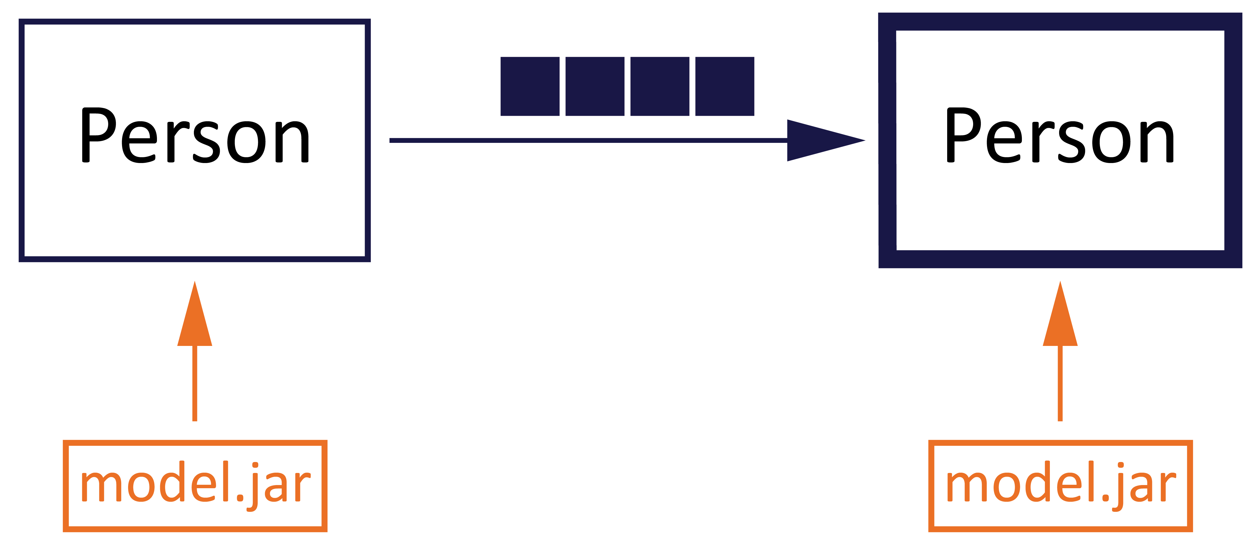
Задача
Client
Server

Slide 5
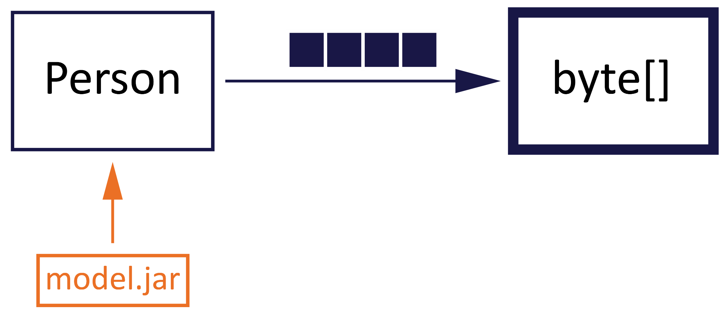
Задача
Client
Server

Slide 6

Задача
Client
Server
+ Чтение полей без десериализации

Slide 7
Задача
Свой движок без внешних зависимостей
Достаточно быстрый и компактный
Кроссплатформенный
Чтение полей без десериализации

Slide 8
План
Работа с типами
Кроссплатформенность
Метаданные
Движок
Чтение полей без десериализации

Slide 9
План
Работа с типами
Кроссплатформенность
Метаданные
Движок
Чтение полей без десериализации

Slide 10
Джентельменский набор
Целочисленные типы (int, long, etc.)
Массивы
Строки

Slide 11
Джентельменский набор
Целочисленные типы (int, long, etc.)
Массивы
Строки
Все остальное можно вывести!

Slide 12
Пишем int
int val = 256

Slide 13
Пишем int
int val = 256
00000000 00000000 00000001 00000000

Slide 14
Пишем int
int val = 256
00000000 00000000 00000001 00000000

Slide 15
Varint
0000 0000000 0000000 0000010 0000000

Slide 16
Varint
0000 0000000 0000000 0000010 0000000
0000000

Slide 17
Varint
0000 0000000 0000000 0000010 0000000
1|0000000

Slide 18
Varint
0000 0000000 0000000 0000010 0000000
0000010 1|0000000

Slide 19
Varint
0000 0000000 0000000 0000010 0000000
0|0000010 1|0000000

Slide 20
Varint: отрицательные значения
< 2^7 => 1 байт
< 2^14 => 2 байта
< 2^21 => 3 байта
< 2^28 => 4 байта

Slide 21
Varint: отрицательные значения
< 2^7 => 1 байт
< 2^14 => 2 байта
< 2^21 => 3 байта
< 2^28 => 4 байта
>= 2^28 => 5 байт!

Slide 22
Varint: большие значения
UUID.randomUuid()

Slide 23
Varint: большие значения
UUID.randomUuid()
most: 4733520965880989459 least: -9172651242694326537

Slide 24
Varint: большие значения
UUID.randomUuid()
most: 4733520965880989459 least: -9172651242694326537
20 байт, вместо 16

Slide 25
Varint: отрицательные значения
-1 => 0xFFFFFFFF => 5 байт

Slide 26
Varint: отрицательные значения
-1 => 0xFFFFFFFF => 5 байт
ZigZag encoding:
x = (x << 1) ^ (x >> 31)

Slide 27
Varint: отрицательные значения
-1 => 0xFFFFFFFF => 5 байт
ZigZag encoding:
x = (x << 1) ^ (x >> 31)
-1 => 1 => 0x00000001 => 1 байт

Slide 28
Varint в Apache Ignite
Не используем для пользовательских данных по умолчанию
Используем для малых значений (напр. длина строки)

Slide 29
Запись других типов
float -> int
double -> long
UUID -> long + long
Date -> long

Slide 30
Массивы
Формат: длина + содержимое

Slide 31
Массивы
Формат: длина + содержимое
1: public void write(int[] arr, DataOutput out) {
2: out.writeInt(arr.length);
3:
4: for (int i = 0; i < arr.length; i++)
5: out.writeInt(arr[i]);
6: }

Slide 32
Массивы: пишем быстро
1: public void write(int[] arr, BinaryOutput out) {
2: out.writeInt(arr.length);
3:
4: out.ensureCapacity(arr.length * 4);
5:
6: UNSAFE.copyMemory(
7: arr, [SRC_OFFSET],
8: out.array(), [DEST_OFFSET],
9: arr.length * 4
10: );
11:
12: out.shift(arr.length * 4);
13: }

Slide 33
Массивы: пишем быстро
1: public void write(int[] arr, BinaryOutput out) {
2: out.writeInt(arr.length);
3:
4: out.ensureCapacity(arr.length * 4);
5:
6: UNSAFE.copyMemory(
7: arr, [SRC_OFFSET],
8: out.array(), [DEST_OFFSET],
9: arr.length * 4
10: );
11:
12: out.shift(arr.length * 4);
13: }

Slide 34
Массивы: пишем быстро
1: public void write(int[] arr, BinaryOutput out) {
2: out.writeInt(arr.length);
3:
4: out.ensureCapacity(arr.length * 4);
5:
6: UNSAFE.copyMemory(
7: arr, [SRC_OFFSET],
8: out.array(), [DEST_OFFSET],
9: arr.length * 4
10: );
11:
12: out.shift(arr.length * 4);
13: }

Slide 35
Массивы: пишем быстро
1: public void write(int[] arr, BinaryOutput out) {
2: out.writeInt(arr.length);
3:
4: out.ensureCapacity(arr.length * 4);
5:
6: UNSAFE.copyMemory(
7: arr, [SRC_OFFSET],
8: out.array(), [DEST_OFFSET],
9: arr.length * 4
10: );
11:
12: out.shift(arr.length * 4);
13: }

Slide 36
Массивы: пишем быстро
1: public void write(int[] arr, BinaryOutput out) {
2: out.writeInt(arr.length);
3:
4: out.ensureCapacity(arr.length * 4);
5:
6: UNSAFE.copyMemory(
7: arr, [SRC_OFFSET],
8: out.array(), [DEST_OFFSET],
9: arr.length * 4
10: );
11:
12: out.shift(arr.length * 4);
13: }

Slide 37
Строки
String s = "Hello"

Slide 38
Строки
String s = "Hello"
UTF-16: 00 48 00 65 00 6c 00 6c 00 6f

Slide 39
Строки
String s = "Hello"
UTF-16: 00 48 00 65 00 6c 00 6c 00 6f

Slide 40
Строки
String s = "Hello"
UTF-16: 00 48 00 65 00 6c 00 6c 00 6f
UTF-8: 48 65 6c 6c 6f

Slide 41
Строки
String s = "Привет"
UTF-8 : 12 байт
Cp1251: 6 байт

Slide 42
Строки в Apache Ignite
Пишем в UTF-8 по умолчанию
Наращиваем другие кодировки
Формат: длина (int) + массив

Slide 43
План
Работа с типами
Кроссплатформенность
Метаданные
Движок
Чтение полей без десериализации

Slide 44
Источники проблем
Железо
Софт

Slide 45
Железо: endianness
x = 1
Big endian: 00 00 00 01
Little endian: 01 00 00 00

Slide 46
Endianness: пишем в little-endian
1: public void write_little(int val, BinaryOutput out) {
2: out.writeInt(val);
3: }
4:
5:
6:
7:
8:
9:

Slide 47
Endianness: пишем в little-endian
1: public void write_little(int val, BinaryOutput out) {
2: out.writeInt(val);
3: }
4:
5: public void write_big(int val, BinaryOutput out) {
6: val = Integer.reverseBytes(val);
7:
8: out.writeByte(val);
9: }

Slide 48
Если не угадали
Дороже запись примитивов*
Дороже запись массивов*
* Кроме byte и byte[]

Slide 49
Endianness в Apache Ignite
Пишем всегда в little-endian, так как она встречается чаще
Если потребуется – дадим возможность выбирать

Slide 50
Железо: unaligned memory access
IGNITE-1493: Fatal exception is thrown during queue instantiation when using Ignite with an HP-UX machine
# Problematic frame:
# V [libjvm.so+0xc7c438] Unsafe_SetInt+0x14c
...
siginfo:si_signo=SIGBUS: si_errno=0, si_code=1 (BUS_ADRALN), si_addr=0xfffffffaf0e1a1a9

Slide 51
Alignment в Apache Ignite
Пишем словами только на x86
Побайтовая запись на остальных платформах
Слишком пессимистично, можно регулировать руками

Slide 52
Софт: источники проблем
Маппинг типов
Формат типов

Slide 53
Unsigned типы
Java
byte
short
int
long
.NET
sbyte
byte
short
ushort
int
uint
long
ulong

Slide 54
Unsigned типы
Java
byte
short
int
long
.NET
sbyte
byte
short
ushort
int
uint
long
ulong

Slide 55
Unsigned типы: решения
1) Не поддерживать unsigned (Thrift)

Slide 56
Unsigned типы: решения
1) Не поддерживать unsigned (Thrift)
2) Мапить на signed тип (Ignite, Protobuf)
ushort -> short
uint -> int

Slide 57
Unsigned типы: решения
1) Не поддерживать unsigned (Thrift)
2) Мапить на signed тип (Ignite, Protobuf)
ushort -> short
uint -> int
3) Создать дополнительные типы-обертки

Slide 58
Даты
java.util.Date – абсолютное время

Slide 59
Даты
java.util.Date – абсолютное время
System.DateTime – время + тип (DateTimeKind)

Slide 60
Даты
java.util.Date – абсолютное время
System.DateTime – время + тип (DateTimeKind)
Абсолютное (Utc)

Slide 61
Даты
java.util.Date – абсолютное время
System.DateTime – время + тип (DateTimeKind)
Абсолютное (Utc)
Локальное (Local)

Slide 62
Даты
java.util.Date – абсолютное время
System.DateTime – время + тип (DateTimeKind)
Абсолютное (Utc)
Локальное (Local)
ХЗ какое (Unspecified*)
* MSDN: “The time represented is not specified as either local time or Coordinated Universal Time (UTC).”

Slide 63
UUID
1: public void writeUUID(DataOutput out, UUID val) {
2: out.writeLong(val.getMostSignificantBits());
3: out.writeLong(val.getLeastSignificantBits());
4: }

Slide 64
UUID
Java
A1 A2 B1 B2 C1 C2 C3 C4 | D1 D2 D3 D4 D5 D6 D7 D8

Slide 65
UUID
Java
A1 A2 B1 B2 C1 C2 C3 C4 | D1 D2 D3 D4 D5 D6 D7 D8
C1 C2 C3 C4 B1 B2 A1 A2 | D8 D7 D6 D5 D4 D3 D2 D1
.NET

Slide 66
UUID
Java
A1 A2 B1 B2 C1 C2 C3 C4 | D1 D2 D3 D4 D5 D6 D7 D8
C1 C2 C3 C4 B1 B2 A1 A2 | D8 D7 D6 D5 D4 D3 D2 D1
.NET

Slide 67
UUID: решения
Выбрать один формат, но какая-то платформа будет в проигрыше
Или просто поддержать несколько форматов!

Slide 68
План
Работа с типами
Кроссплатформенность
Метаданные
Движок
Чтение полей без десериализации

Slide 69
Сериализуем через JDK
1: class MyClass {
2: int val;
3: }

Slide 70
Сериализуем через JDK
ObjectOutputStream.writeObject(new MyClass(1));

Slide 71
Сериализуем через JDK
ObjectOutputStream.writeObject(new MyClass(1));
74 байта!

Slide 72
Сериализуем через JDK
ObjectOutputStream.writeObject(new MyClass(1));
74 байта!
�� sr +org.devozerov.joker2017._01_javaser.MyClassT����m�( I valxp

Slide 73
Передаем имена классов и полей
+ Не требует вмешательства пользователя
+ Работает для Java всегда
- Не компактно!
- Не кроссплатформенно!

Slide 74
Введем идентификаторы
MyClass => 42
MyClass.val1 => 1
MyClass.val2 => 2

Slide 75
Задаем идентификаторы руками
1: @TypeId(value = 42)
1: class MyClass {
2: int val1;
3: int val2;
4:
5: void read(Reader reader) {
6: val1 = reader.readInt(1);
7: val2 = reader.readInt(2);
8: }
9:
10: void write(Writer write) {
11: write.writeInt(1, val1);
12: write.writeInt(2, val2);
13: }
14: }

Slide 76
Задаем идентификаторы руками
+ Компактно
+ Кроссплатформенно
- Неудобно!

Slide 77
Как сгенерировать ID в кластере?
Руками – железобетонно, но страдает user experience

Slide 78
Как сгенерировать ID в кластере?
Руками – железобетонно, но страдает user experience
Централизованно – сложно, нужен persistence

Slide 79
Как сгенерировать ID в кластере?
Руками – железобетонно, но страдает user experience
Централизованно – сложно, нужен persistence
Hashing – легко, но могут быть коллизии

Slide 80
Как сгенерировать ID в кластере?
Руками – железобетонно, но страдает user experience
Централизованно – сложно, нужен persistence
Hashing – легко, но могут быть коллизии

Slide 81
Идентификаторы в Apache Ignite
org.package.MyClass
˅
Class.getName()
˅
String.hashCode()
˅
[TYPE_ID]

Slide 82
Идентификаторы в Apache Ignite
Используем String.hashCode(), буквально!
Можно переопределить в случае коллизий
Храним прямой и обратный mapping в кластере

Slide 83
План
Работа с типами
Кроссплатформенность
Метаданные
Движок
Чтение полей без десериализации

Slide 84
Механизм сериализации
1: class Person implements Serializable {
2: private String name;
3: private int age;
4: }
Как сериализовать данный класс?

Slide 85
Reflection
1: class ClassDescriptor {
2: Collection<FieldDescriptor> fields;
3:
4:
5:
6:
7:
8:
9:
10:
11:
12:
13:
14:
15: }

Slide 86
Reflection
1: class ClassDescriptor {
2: Collection<FieldDescriptor> fields;
3:
4: void write(Object obj, BinaryOutput out) {
5: for (FieldDescriptor field : fields) {
6:
7:
8:
9:
10:
11:
12:
13: }
14: }
15: }

Slide 87
Reflection
1: class ClassDescriptor {
2: Collection<FieldDescriptor> fields;
3:
4: void write(Object obj, BinaryOutput out) {
5: for (FieldDescriptor field : fields) {
6: switch (field.getType()) {
7: case INT:
8: int val = field.getInt(obj);
9: out.writeInt(val);
10: break;
11: ...
12: }
13: }
14: }
15: }

Slide 88
Reflection
1: class ClassDescriptor {
2: Collection<FieldDescriptor> fields;
3:
4: void write(Object obj, BinaryOutput out) {
5: for (FieldDescriptor field : fields) {
6: switch (field.getType()) {
7: case INT:
8: int val = field.getInt(obj);
9: out.writeInt(val);
10: break;
11: ...
12: }
13: }
14: }
15: }
Итерация!

Slide 89
Reflection
1: class ClassDescriptor {
2: Collection<FieldDescriptor> fields;
3:
4: void write(Object obj, BinaryOutput out) {
5: for (FieldDescriptor field : fields) {
6: switch (field.getType()) {
7: case INT:
8: int val = field.getInt(obj);
9: out.writeInt(val);
10: break;
11: ...
12: }
13: }
14: }
15: }
Итерация!
Условный
оператор!

Slide 90
Reflection
1: class ClassDescriptor {
2: Collection<FieldDescriptor> fields;
3:
4: void write(Object obj, BinaryOutput out) {
5: for (FieldDescriptor field : fields) {
6: switch (field.getType()) {
7: case INT:
8: int val = field.getInt(obj);
9: out.writeInt(val);
10: break;
11: ...
12: }
13: }
14: }
15: }
Итерация!
Условный
оператор!
Reflection!

Slide 91
Reflection
1: class ClassDescriptor {
2: Collection<FieldDescriptor> fields;
3:
4: void write(Object obj, BinaryOutput out) {
5: for (FieldDescriptor field : fields) {
6: switch (field.getType()) {
7: case INT:
8: int val = field.getInt(obj);
9: out.writeInt(val);
10: break;
11: ...
12: }
13: }
14: }
15: }
Итерация!
Условный
оператор!
Reflection!
Проверка границ!

Slide 92
Reflection
+ Никаких действий со стороны пользователя
- Не самый быстрый подход

Slide 93
Сериализуем руками
1: class Person implements Serializable {
2: private String name;
3: private int age;
3:
3: void writeBinary(BinaryWriter writer) {
3: writer.writeString(name);
3: writer.writeInt(age);
3: }
4: }

Slide 94
Сериализуем руками
1: class Person implements Serializable {
2: private String name;
3: private int age;
3:
3: void writeBinary(BinaryWriter writer) {
3: writer.writeString(name);
3: writer.writeInt(age);
3: }
4: }
Проверка границ!

Slide 95
Сериализуем руками
+ Быстрее
- Boilerplate
- Не всегда можно менять модель

Slide 96
Кодогенерация
1: class MyClassDescriptor implements ClassDescriptor {
2: void write(Object obj, BinaryOutput out) {
3: MyClass obj0 = (MyClass)obj;
4:
5: int maxLen = 4 * obj0.name.length() + 4 + 4;
6:
7:
8:
9:
10:
11: }
12: }

Slide 97
Кодогенерация
1: class MyClassDescriptor implements ClassDescriptor {
2: void write(Object obj, BinaryOutput out) {
3: MyClass obj0 = (MyClass)obj;
4:
5: int maxLen = 4 * obj0.name.length() + 4 + 4;
6:
7: out.ensureCapacity(maxLen);
8:
9:
10:
11: }
12: }

Slide 98
Кодогенерация
1: class MyClassDescriptor implements ClassDescriptor {
2: void write(Object obj, BinaryOutput out) {
3: MyClass obj0 = (MyClass)obj;
4:
5: int maxLen = 4 * obj0.name.length() + 4 + 4;
6:
7: out.ensureCapacity(maxLen);
8:
9: out.writeStringUnsafe(obj0.name);
10: out.writeIntUnsafe(obj0.age);
11: }
12: }

Slide 99
Пример: protobuf optimize_for
Person [name, age]

Slide 100
Пример: protobuf и опция “optimize_for”
Person [name, age]
CODE_SIZE (reflection)
=> 2.7M ops/sec (write)
=> 5.4M ops/sec (read)

Slide 101
Пример: protobuf и опция “optimize_for”
Person [name, age]
CODE_SIZE (reflection)
=> 2.7M ops/sec (write)
=> 5.4M ops/sec (read)
SPEED (codegen)
=> 13.5M ops/sec (write)
=> 18.2M ops/sec (read)

Slide 102
Кодогенерация в Ignite
Compile time – отказались, неудобно

Slide 103
Кодогенерация в Ignite
Compile time – отказались, неудобно
Runtime – отказались, сложно
¯\_(ツ)_/¯

Slide 104
Кодогенерация в Ignite
Compile time – отказались, неудобно
Runtime – отказались, сложно не нужно
¯\_(ツ)_/¯
Текущей скорости хватает

Slide 105
План
Работа с типами
Кроссплатформенность
Метаданные
Движок
Чтение полей без десериализации

Slide 106
Чтение полей без десериализации
Нам нужна длина поля!

Slide 107
Наивный формат
[ID|LENGTH|VAL]

Slide 108
Наивный формат
[ID|LENGTH|VAL]
ID – идентификатор поля (4 байта)
LENGTH – длина поля (1-4 байта)

Slide 109
Наивный формат
[ID_1|LENGTH_1|VAL_1][ID_2|LENGTH_2|VAL_2]
ID – идентификатор поля (4 байта)
LENGTH – длина поля (1-4 байта)

Slide 110
Наивный формат
[ID_1|LENGTH_1|VAL_1][ID_2|LENGTH_2|VAL_2]
ID – идентификатор поля (4 байта)
LENGTH – длина поля (1-4 байта)
Время поиска O(N)!
Теряем место на ID (4 байта на поле)

Slide 111
Схема
[SCHEMA][LENGTH_1|VAL_1][LENGTH_2|VAL_2]

Slide 112
Схема
[SCHEMA][LENGTH_1|VAL_1][LENGTH_2|VAL_2]
SCHEMA:
"field1" -> 1
"field2" -> 2

Slide 113
Схема
[SCHEMA][LENGTH_1|VAL_1][LENGTH_2|VAL_2]
SCHEMA:
"field1" -> 1
"field2" -> 2
Описывает порядковые номера полей

Slide 114
Схема
[SCHEMA][LENGTH_1|VAL_1][LENGTH_2|VAL_2]
SCHEMA:
"field1" -> 1
"field2" -> 2
Описывает порядковые номера полей
Храним схемы в кластере

Slide 115
Схема
[SCHEMA][LENGTH_1|VAL_1][LENGTH_2|VAL_2]
SCHEMA:
"field1" -> 1
"field2" -> 2
Описывает порядковые номера полей
Храним схемы в кластере
Время поиска осталось O(N)!

Slide 116
Смещение вместо длины
[SCHEMA][OFFSET_1|OFFSET_2][VAL_1|VAL_2]
SCHEMA:
"field1" -> 1
"field2" -> 2

Slide 117
Смещение вместо длины
[SCHEMA][OFFSET_1|OFFSET_2][VAL_1|VAL_2]
SCHEMA:
"field1" -> 1
"field2" -> 2

Slide 118
Смещение вместо длины
[SCHEMA][OFFSET_1|OFFSET_2][VAL_1|VAL_2]
SCHEMA:
"field1" -> 1
"field2" -> 2
Получаем позицию поля (O(1))

Slide 119
Смещение вместо длины
[SCHEMA][OFFSET_1|OFFSET_2][VAL_1|VAL_2]
SCHEMA:
"field1" -> 1
"field2" -> 2
Получаем позицию поля (O(1))
Путем арифметических операций узнаем смещение

Slide 120
Смещение вместо длины
[SCHEMA][OFFSET_1|OFFSET_2][VAL_1|VAL_2]
SCHEMA:
"field1" -> 1
"field2" -> 2
Получаем позицию поля (O(1))
Путем арифметических операций узнаем смещение
Переходим по смещению

Slide 121
Выводы
varint: экономит место ценой CPU, не всегда оправдано
Строки: кодировка имеет значение, UTF8 как default
Кроссплатформенность: баланс между платформами
Метаданные: идентификаторы для компактности
Кодогенерация: ускоряет, но и усложняет

Slide 122
Контакты
@devozerov
http://ignite.apache.org
https://github.com/devozerov/ozerov_2017_joker

Slide 123
Вопросы?

